Slide 2
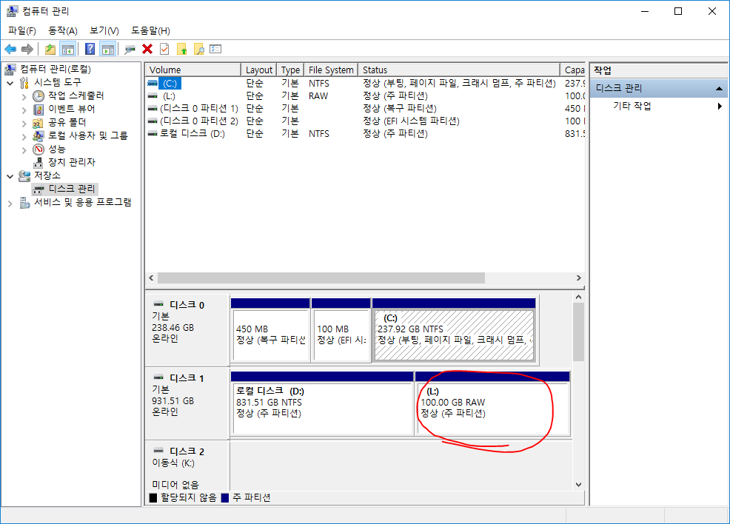
Basic Configuration 1 - Multi booting
Host PC에서 TX보드 접근과 호환성을 위해 멀티부팅이 가능하도록 준비했다.
파티션 분할 후 Ubuntu iso파일을
준비하여 설치한다.

Slide 3
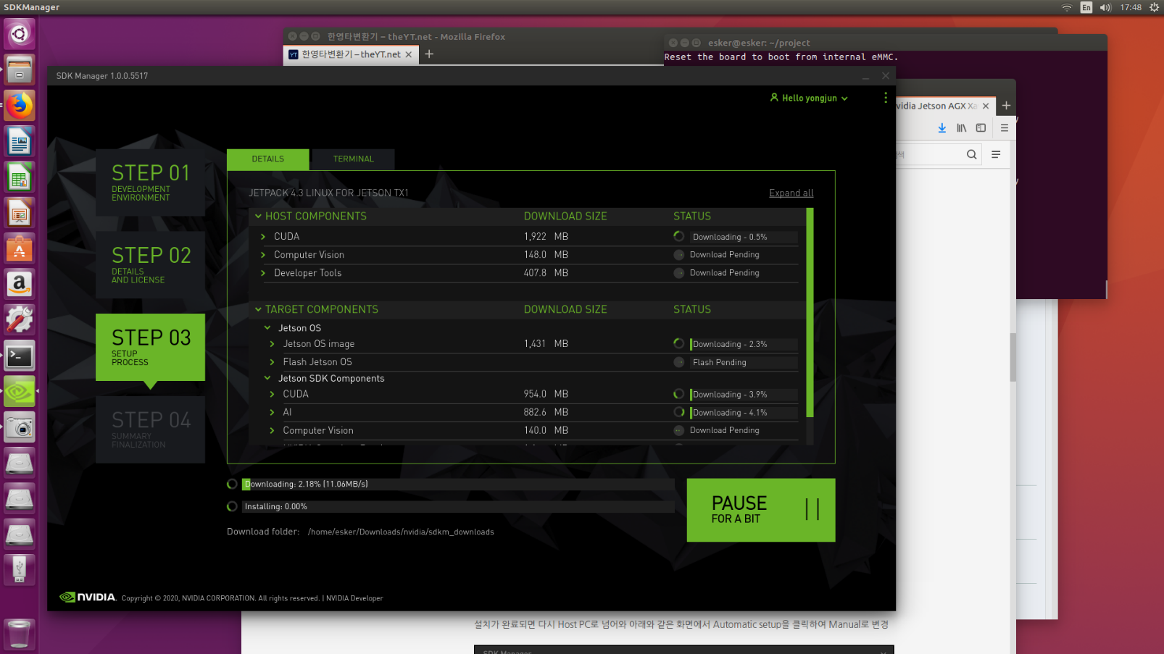
Basic Configuration 2 - Jetpack (board flash & install)
Ubuntu 가 설치된 Host PC로, Nvidia에서 제공하는 SDK Manager를 설치하여 TX보드에 OS와 기타 AI연구를 위한 패키지를 [Jetpack]을 설치한다.

Slide 4
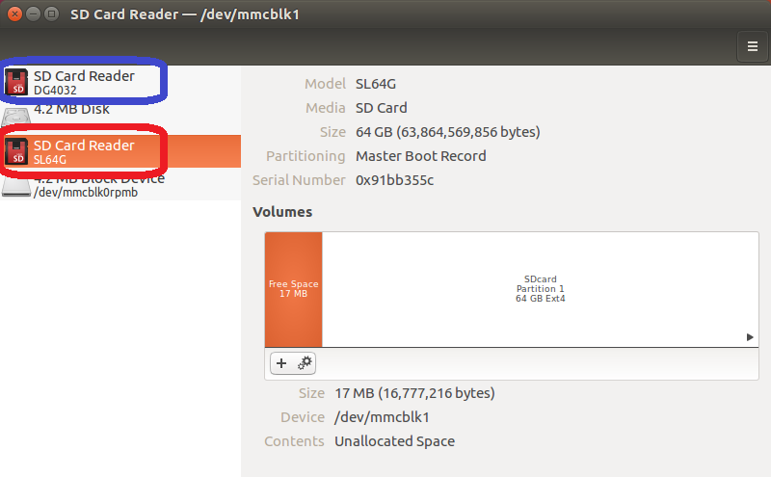
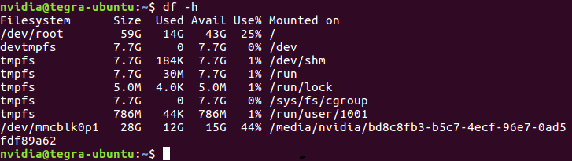
Basic Configuration 3 - Boot on sdcard
내부 메모리용량이 적은편이라
다른 작업시에 부족해질 염려
-> sdcard로 부트디스크를 옮겼다.

Slide 5
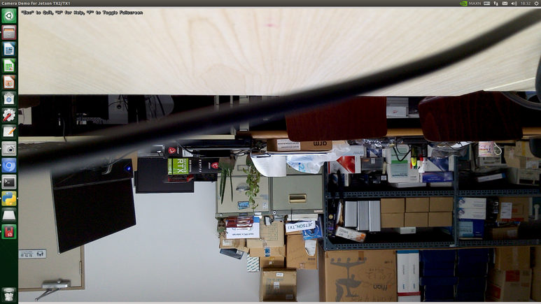
Use Camera Device with OpenCV
보드에 built-in 되어있는 카메라 모듈을 실행시켜 보았다.

Slide 6
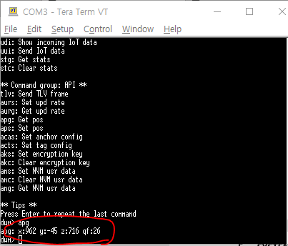
운전자 위치인식 - Decawave 동작시험 (1)
Decawave는 Bluetooth 기반, pivot으로부터의 거리를 확인하여 target의 위치를 확인해주는 장비이다.
Tera Term으로 초기설정 및 타겟의 좌표를 실시간으로 확인할 수 있음을 확인하였다.
->( Q. 얼마나 빨리 확인가능?
어느정도 정확성?)

Slide 7
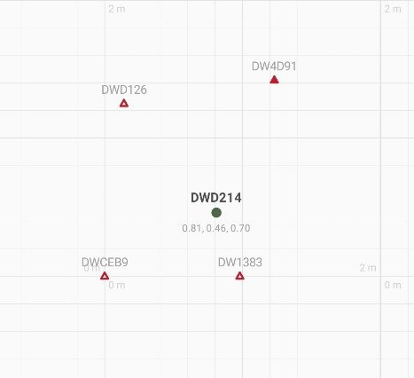
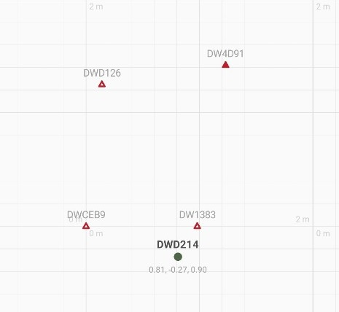
운전자 위치인식 - DecaWave 동작시험 (2)
target과 pivot의 위치를 시각화해주는 어플리케이션을 사용한 모습이다.
사진과 같이 실시간으로 target의 위치를 확인할 수 있다.

Slide 8
자율주행 알고리즘 - 차선인식
ROI(관심영역)설정
직선검색
Canny
Hough
대표직선검출
Numpy - squeeze
Horizon line exclusion
Find Steering Angle

Slide 9

ROI(관심영역)설정
원본 사진
차선이 위치하지 않을 부위 제거
완성된 사진
속도가 느리고 산 능선 등으로 인한, 부정확한 데이터
리소스 낭비 최소화, 프레임 상승

Slide 10
자율주행 알고리즘 - 차선인식
ROI(관심영역)설정
직선검색
Canny
Hough
대표직선검출
Numpy - squeeze
Horizon line exclusion
Find Steering Angle

Slide 11
Yolo-Install

Slide 12

Makefile 설정
1. JetPack 4.3 은 cuda 10.0 과 cudnn 7.6.5, opencv 4.1.1을 사용
따라서 인스톨 할 시에 Makefile 변경이 필요

Slide 13
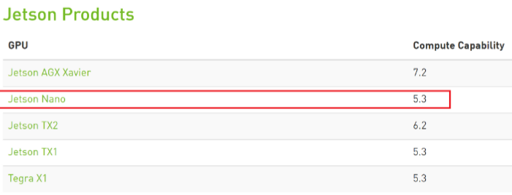
Makefile 설정
2. Jetson TX1 의 GPU capability 는 5.3 TX2 의 GPU capability 는 6.2

Slide 14
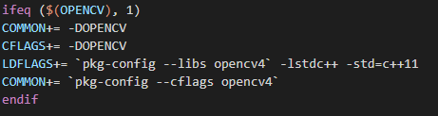
Makefile 설정
3. OpenCV 4.1.1 버전은 명령어가 달라짐

Slide 15
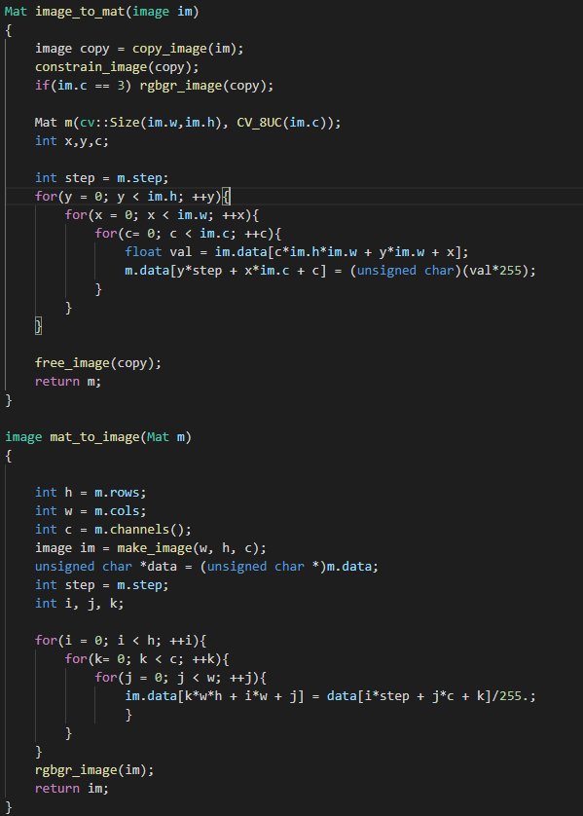
Src폴더 안에 image_opencv.cpp 설정
Opencv 4.1.1버전은 lplImage가 삭제되어 Makefile만 수정할경우 여전히 오류 발생
-> image_opencv.cpp의 전체적인 수정 필요

Slide 16
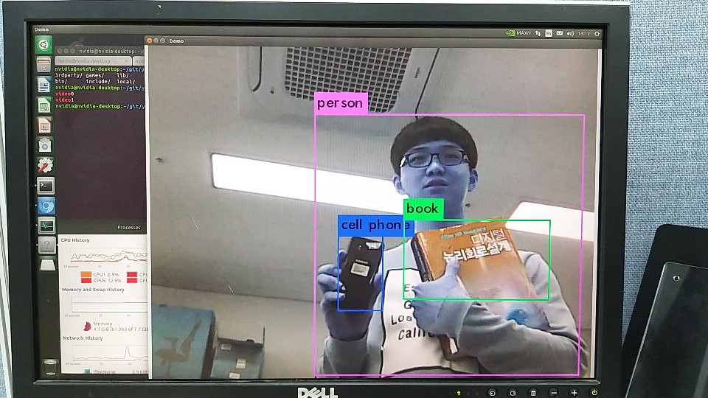
Yolov3와 Webcam을 사용

Slide 17
Tensorflow object detection (try?)

